Slide 1



TRƯỜNG TIỂU HỌC BẠCH ĐẰNG
CHÀO MỪNG QUÝ THẦY CÔ
VỀ DỰ GIỜ THĂM LỚP
Môn Toán lớp 3B
Bài 23: NHÂN SỐ CÓ HAI CHỮ SỐ VỚI SỐ CÓ MỘT CHỮ SỐ (T1)

Slide 2
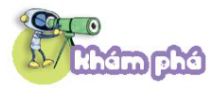
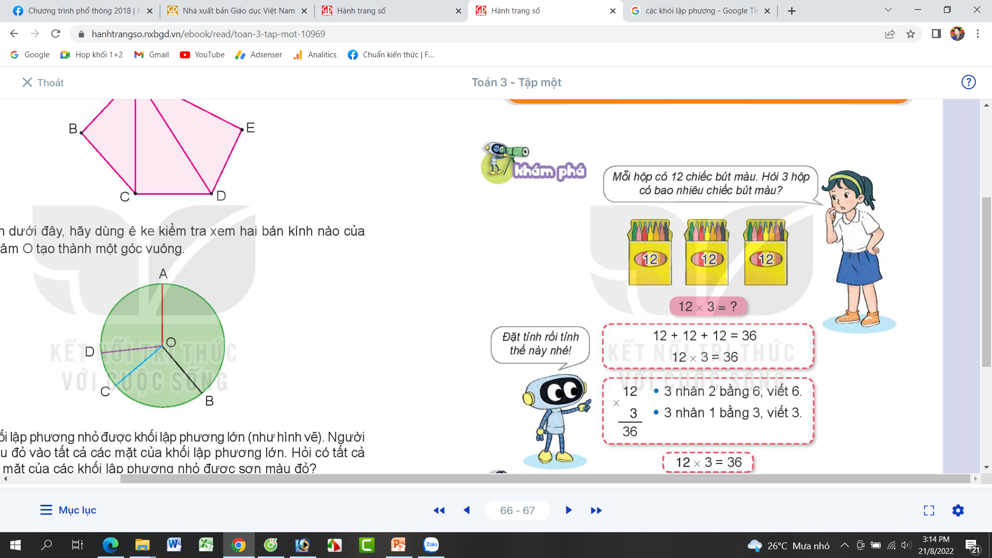
Thứ hai ngày 6 tháng 11 năm 2023.
TOÁN
Bài 23: NHÂN SỐ CÓ HAI CHỮ SỐ VỚI SỐ CÓ MỘT CHỮ SỐ (T1)

Slide 3

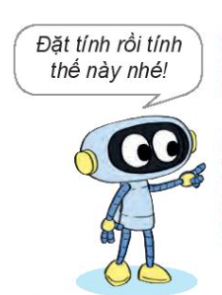
TOÁN
Bài 23: NHÂN SỐ CÓ HAI CHỮ SỐ VỚI SỐ CÓ MỘT CHỮ SỐ (T1)
12
* 3 nhân 2 bằng 6, viết 6
x
3
* 3 nhân 1 bằng 3, viết 3
3
6
12 x 3 =
36

Slide 4
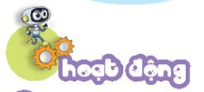
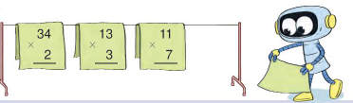
TOÁN
Bài 23: NHÂN SỐ CÓ HAI CHỮ SỐ VỚI SỐ CÓ MỘT CHỮ SỐ (T1)
1
Tính.
34
13
11
x
x
x
2
3
7
8
6
39
77

Slide 5

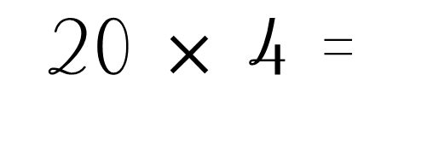
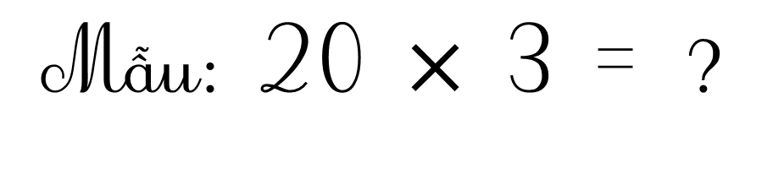
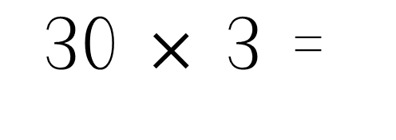
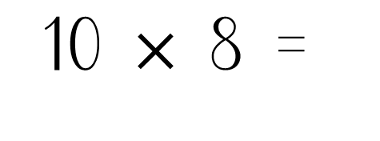
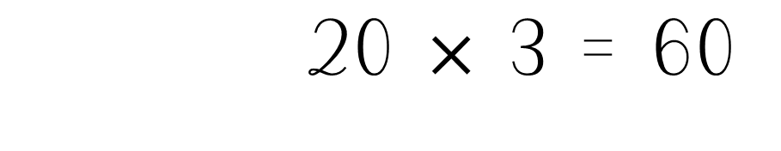

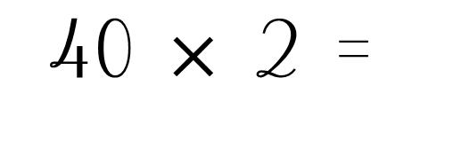
TOÁN
Bài 23: NHÂN SỐ CÓ HAI CHỮ SỐ VỚI SỐ CÓ MỘT CHỮ SỐ ( TiếT 1)
2
Tính nhẩm ( Theo mẫu)
Mẫu: 20 $×$ 3 = ?
Nhẩm: 2 chục $×$ 3 = 6 chục
20 $×$ 3 = 60
10 $×$ 8 =
20 $×$ 4 =
30 $×$ 3 =
40 $×$ 2 =

Slide 6
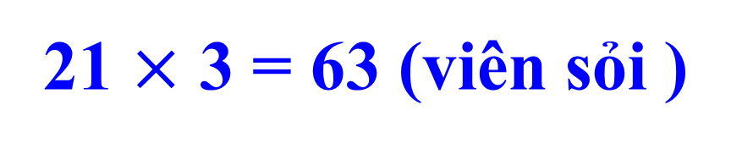
TOÁN
Bài 23: NHÂN SỐ CÓ HAI CHỮ SỐ VỚI SỐ CÓ MỘT CHỮ SỐ ( TiếT 1)
2
Có 3 bình chứa nước. Quạ phải thả 21 viên sỏi vào mỗi bình để nước dâng lên thì mới có thể uống được nước. Hỏi quạ phải thả bao nhiêu viên sỏi thì mới uống được nước ở cả 3 bình đó?
Tóm tắt:
Bài giải:
- Mỗi bình: thả 21 viên sỏi
Số viên sỏi cần thả ở cả 3 bình là:
- 3 bình: ? viên sỏi
21 $×$ 3 = 63 (viên sỏi )
Đáp số: 63 viên sỏi

Slide 7

XIN CHÂN THÀNH CẢM ƠN
QUÝ THẦY CÔ GIÁO VÀ CÁC EM

